Slide 1

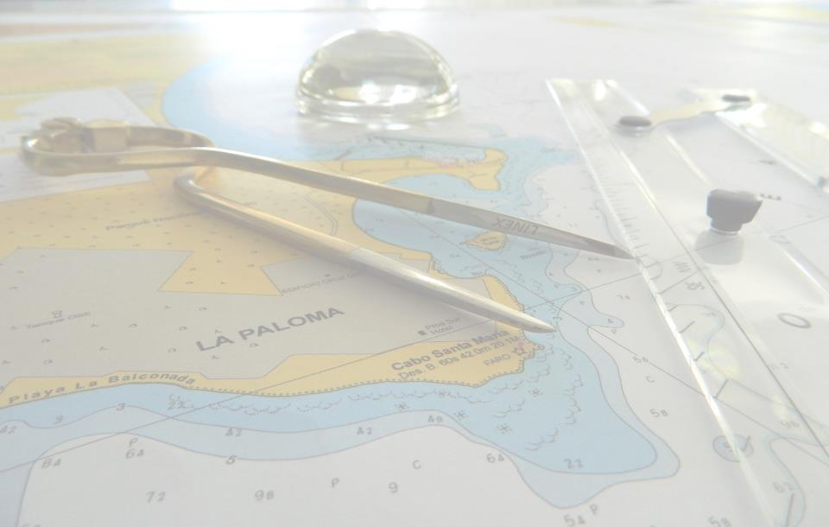


SERVICIO DE OCEANOGRAFÍA, HIDROGRAFÍA
Y METEOROLOGÍA DE LA ARMADA (SOHMA)
Reporte Nacional de Uruguay
11ª Reunión
Niteroi- BRASIL
6 y 7 de Marzo de 2017

Slide 2

SERVICIO DE OCEANOGRAFÍA, HIDROGRAFÍA
Y METEOROLOGÍA DE LA ARMADA (SOHMA)
INDICE
Levantamientos Hidrográficos
Estado del Plan Cartográfico
Capacitación
11ª Reunión, Niteroi- BRASIL

Slide 3
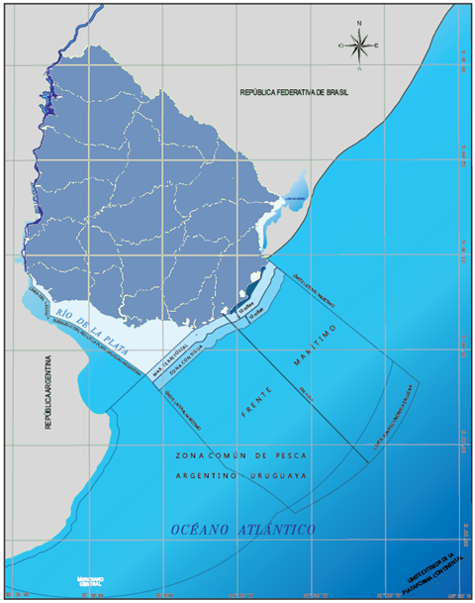
Areas de Jurisdicción del SOHMA
Río Uruguay
Laguna Merín
Río de la Plata
Océano Atlántico
|
11ª Reunión, Niteroi BRASIL

Slide 4
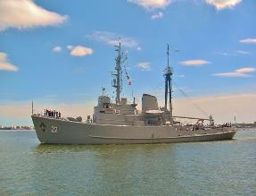
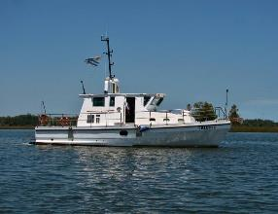
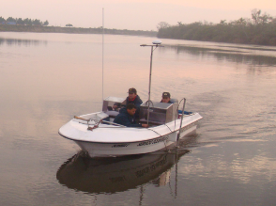
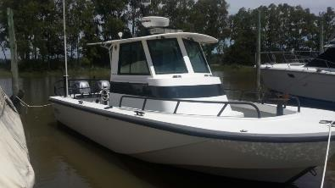
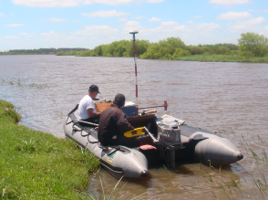
Plataformas para relevamientos hidrográficos
Lancha SOHMA I
ROU 22 Oyarvide
Lancha Trieste
Bote Zodiac y Buques de ocasión
Lancha SOHMA II
10ª Reunión, Buenos Aires - Argentina
Notes:
To carry out the surveys we have two plattaforms:
The Scientific Ship ROU 22 Oyarvide
The Hydrographic Launch Trieste
And with smaller sized boats such as the SOHMA 01.
Both ROU 22 Oyarvide as Trieste Launch are equipped with Multibeam System, Seabeam 1180, capable of measuring depth to 600 meters.

Slide 5
SERVICIO DE OCEANOGRAFÍA, HIDROGRAFÍA
Y METEOROLOGÍA DE LA ARMADA (SOHMA)
Levantamientos Hidrográficos
11ª Reunión, Niteroi BRASIL
11ª Reunión, Niteroi BRASIL

Slide 6
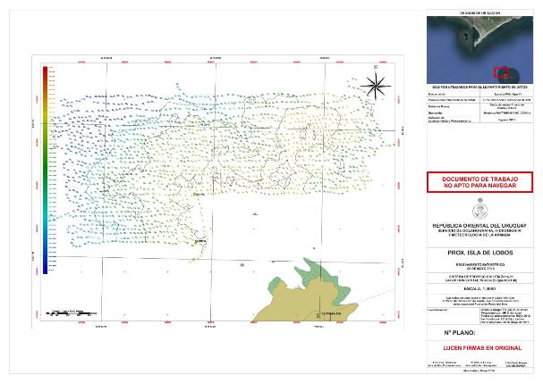
OCEANO ATLANTICO Isla de lobos
BATIMETRÍA REALIZADA EN LA ZONA DE ISLA DE LOBOS EN EL MES DE MAYO 2016
11ª Reunión, Niteroi BRASIL

Slide 7
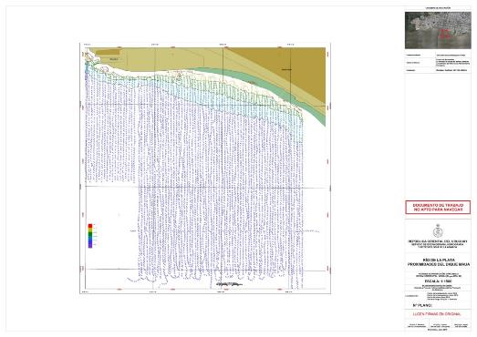
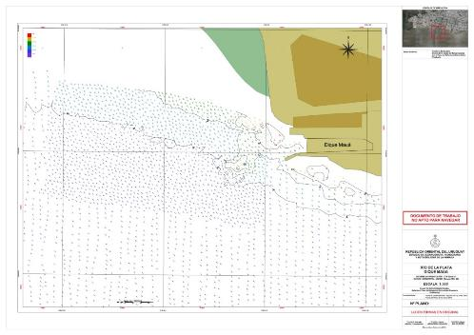
RIO DE LA PLATA CAMPAÑAS PARA LA CARTA 39 Y 40 EN MONTEVIDEO
PLANO GENERAL DE LA BATIMETRÍA REALIZADA EN LA ZONA DEL DIQUE MAUÁ DE MONTEVIDEO, EN EL MES DE JULIO 2016
11ª Reunión, Niteroi BRASIL
11ª Reunión, Niteroi BRASIL

Slide 8
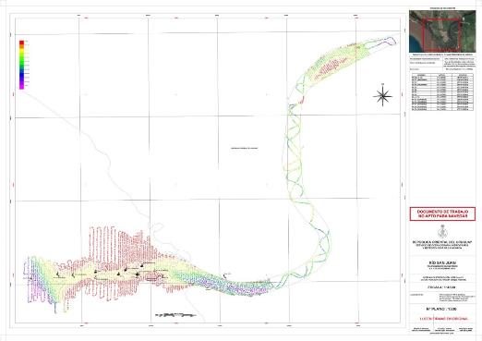
RIO DE LA PLATA RÍO SAN JUAN
PLANO GENERAL DE LA BATIMETRIA RELIZADA EN LA ZONA DE RÍO SAN JUAN EN EL MES DE NOVIEMBRE 2016
11ª Reunión, Niteroi BRASIL
11ª Reunión, Niteroi BRASIL

Slide 9
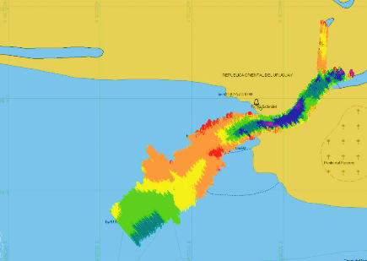
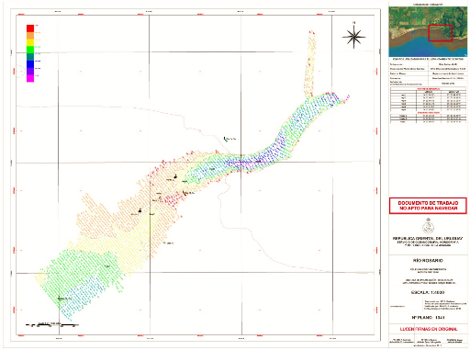
RIO DE LA PLATA RÍO ROSARIO
BATIMETRÍA REALIZADA EN EL RÍO ROSARIO EN EL MES DE DICIEMBRE 2016
11ª Reunión, Niteroi BRASIL

Slide 10
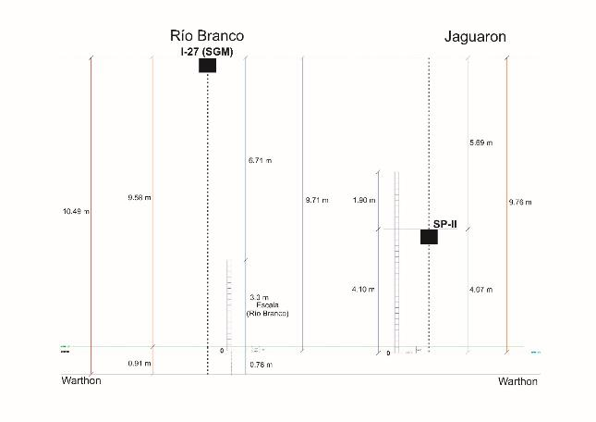
CAMPAÑA TOPOGRAFICA – LAGUNA MERIN
RELEVAMIENTO TOPOGRÁFICO REALIZADO EN LA ZONA DE RÍO BRANCO – YAGUARON EN EL MES DE SETIEMBRE 2016
11ª Reunión, Niteroi BRASIL
11ª Reunión, Niteroi BRASIL

Slide 11
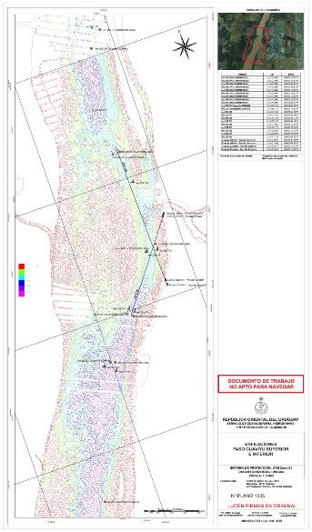
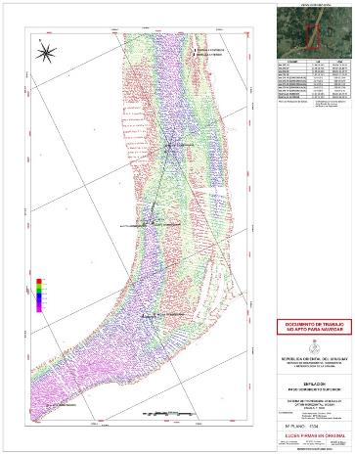
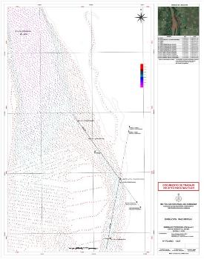
CAMPAÑAS TOPOGRAFICAS RIO URUGUAY ENFILACIONES – PASO GUAVIYÚ-SOMBRERITO - PEPEAJI
PLANO CON LAS ENFILACIONES FINALES COLOCADAS EN LA ZONA DEL PASO GUAVIYÚ (RÍO URUGUAY).

Slide 12
SERVICIO DE OCEANOGRAFÍA, HIDROGRAFÍA
Y METEOROLOGÍA DE LA ARMADA (SOHMA)
Estado del Plan Cartográfico
Cartas Náuticas en Papel.
Cartas Náuticas Electrónicas (S-57).
Otras tareas cartográficas.
Capacitación y Otras Actividades.
Objetivo SOHMA: mejora continua de las cartas y celdas en distribución y posterior producción de nuevos productos.
11ª Reunión, Niteroi BRASIL

Slide 13
Cartas Náuticas en Papel
Abril 2017.- Actualmente en proceso:
Nueva Carta N°39 – Nueva batimetría para aproximación de buques (Incluyendo Plaza de la Armada).
Nuevas Ediciones Carta N°40 y N° 41 - Inclusión de nueva batimetría recientemente adquirida.
Carta INT 2010 producida en conjunto con la República Argentina.
Nueva Edición Carta Nº 52,Acceso Colonia del Sacramento nueva batimetría, desde S-57.
Números:
Editadas: 35
En proceso: 5 (Nº 39, Nº 40, Nº 41, Nº 52, INT2010)
Nuevas Ediciones proyectadas (corto/mediano plazo): 3 (Nºs 20, 60, 61)
Impresión a Demanda: 18 (51% del total)
Bloques de corrección generados en 2016: 25
Correcciones totales en 2016: 49
11ª Reunión, Niteroi BRASIL

Slide 14
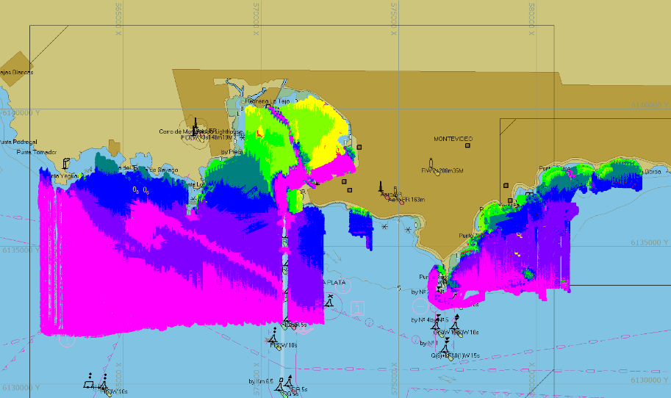
Cartas nº 39, 40 y 41.
avances
CARTA 40
CARTA 40
CARTA 40
CARTA 39
CARTA 41
CARTA 40
11ª Reunión, Niteroi BRASIL

Slide 15
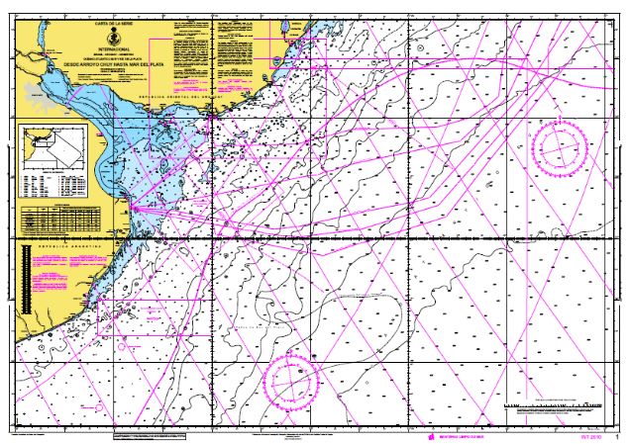


Carta INT-2010
INT-2010
Etapa de verificación de coordenadas del Límite Lateral Marítimo con la República Argentina.
11ª Reunión, Niteroi BRASIL

Slide 16
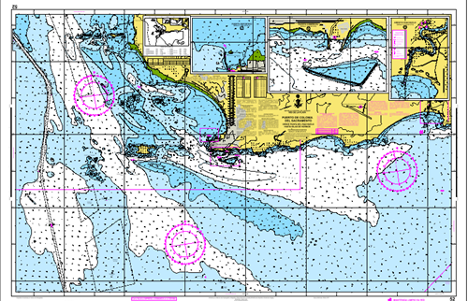
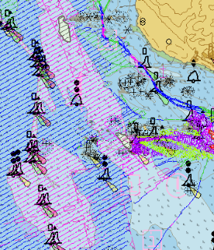
NUEVA EDICIÓN CARTA Nº52
(en proceso)
* Inclusión de nueva batimetría.
* Confeccionada a partir de su versión S-57.
11ª Reunión, Niteroi BRASIL

Slide 17
Cartas Náuticas Electrónicas (S-57)
Febrero de 2017.-
Se encuentran validadas 27 celdas, que cubren la navegación desde la Zona Económica Exclusiva, hasta el Puerto de Fray Bentos (Río Uruguay)
Números:
En distribución: 27
En proceso: 5
Proyectadas: 24
En revisión: 23 (proceso continuo)
Updates generados en 2016:89
Nuevas ediciones en 2016: 1
11ª Reunión, Niteroi BRASIL

Slide 18
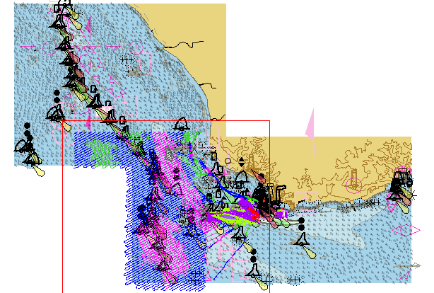
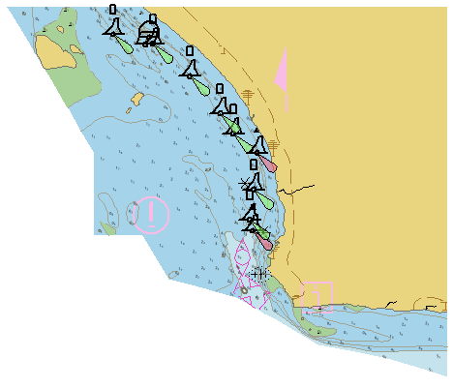
Celdas en proceso
* Canales Martín García y Colonia del Sacramento. (UY500052, UY500621, UY500622)
* Complementarias a las celdas AR y UY de los canales Martín García (UY500611, UY500612)
11ª Reunión, Niteroi BRASIL

Slide 19
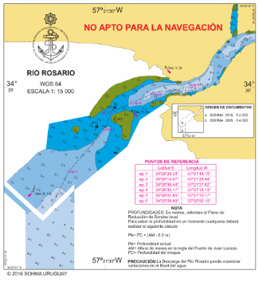
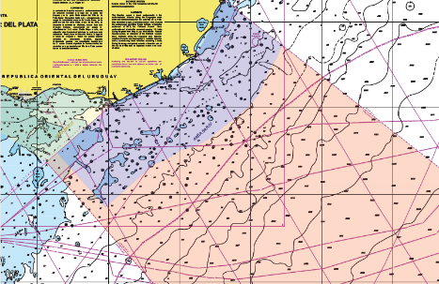
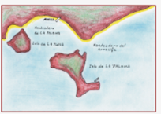
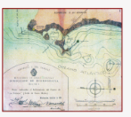
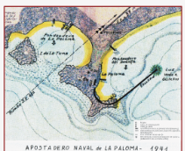
OTRAS TAREAS CARTOGRÁFICAS
Croquis para navegación deportiva Río Rosario: nueva batimetría 2016.
Apoyo a Centro Coordinador de Rescate en el Mar (Áreas SAR)
Revisión documental de Cartografía histórica.
…entre otras tareas.
11ª Reunión, Niteroi BRASIL

Slide 20
SERVICIO DE OCEANOGRAFÍA, HIDROGRAFÍA
Y METEOROLOGÍA DE LA ARMADA (SOHMA)
Capacitación y Otras Actividades.
11ª Reunión, Niteroi BRASIL

Slide 21

Capacitación
Participación de personal técnico de Oceanografía, en el Taller de Mareas en Brasil, patrocinado por el Comité de Capacitación de la OHI y dictado por expertos de la DHN.
Participación del Jefe de División Procesamiento y un Tripulante de la División Procesamiento en el Taller de Batimetria Multihaz, llevado a cabo en la Escuela de Ciencias del Mar dictado por personal especializado de las empresas CARIS y KONGSBERG y patrocinado por el Comité de Capacitación de la OHI.
Participación de la Jefe de Cartografía en el Taller de Alumnos de la Nippon Foundation, llevado a cabo en la ciudad de Bangkok Tailandia; patrocinado por The Nippon Foundation.
Participación de un Oficial en el Curso de Especialización en Hidrografía Categoría “A” llevado a cabo en la Ciudad de Cadiz- España, en el Servicio Instituto de Hidrografía de España
11ª Reunión, Niteroi BRASIL

Slide 22

OTRAS ACTIVIDADES
SOHMA forma parte del Grupo de Trabajo sobre el Estándar S-100 del IC-ENC, junto con Australia, Reino Unido e Islandia.
11ª Reunión, Niteroi BRASIL

Slide 23

SERVICIO DE OCEANOGRAFÍA, HIDROGRAFÍA
Y METEOROLOGÍA DE LA ARMADA (SOHMA)
Gracias por su
atención

